Slide 1
Социокультурная образовательная среда
ГАПОУ ТО «Техникум индустрии питания, коммерции и сервиса»

Slide 2
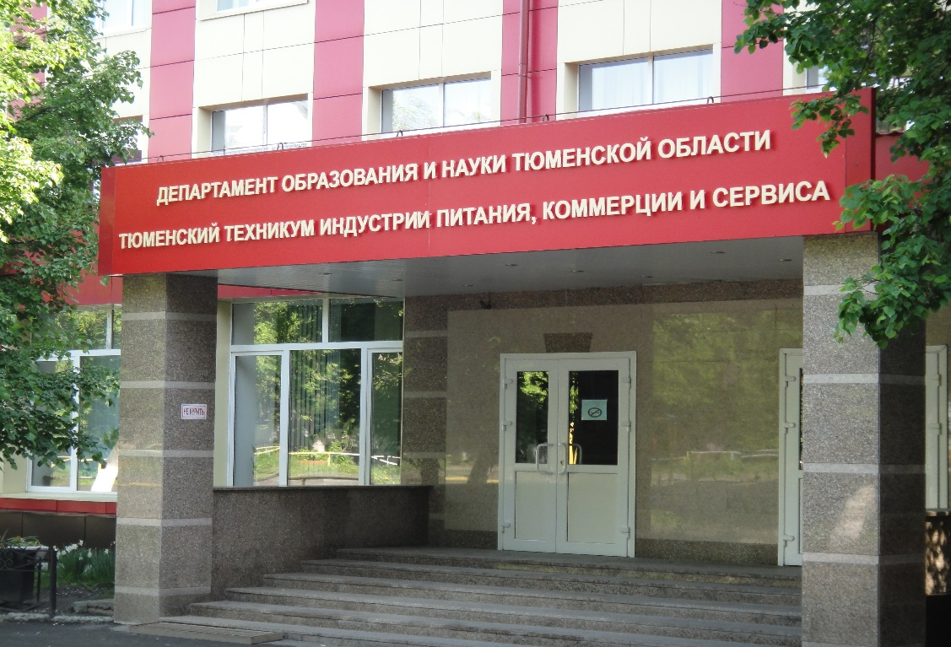
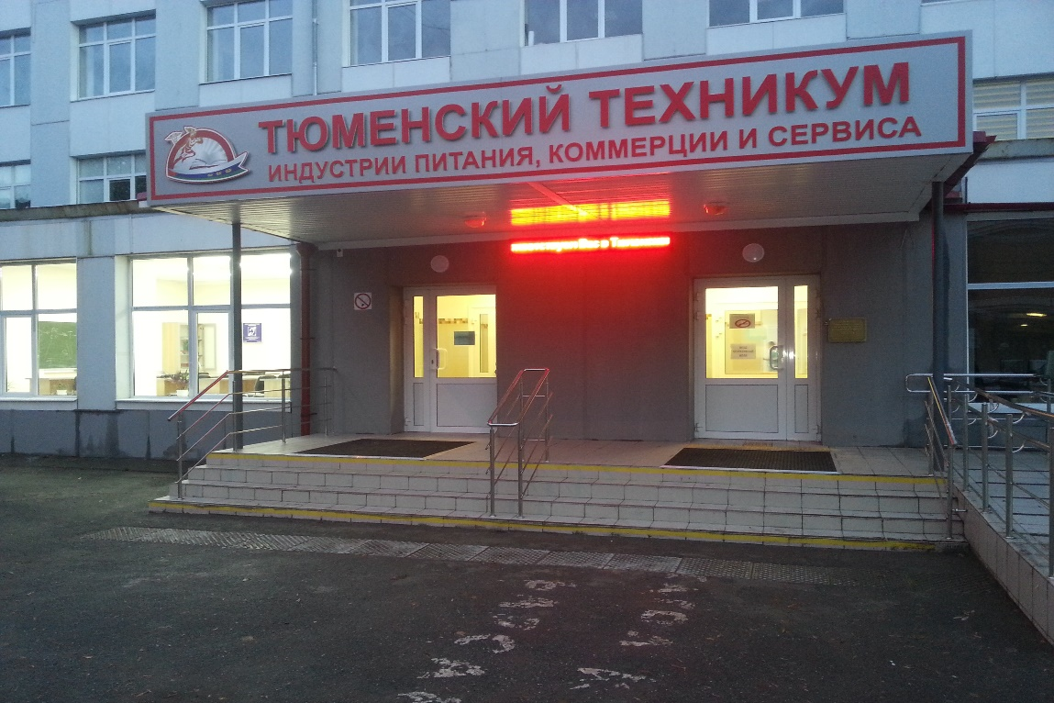
Вход
Входная зона
ГАПОУ ТО «Техникум индустрии питания, коммерции и сервиса»

Slide 3
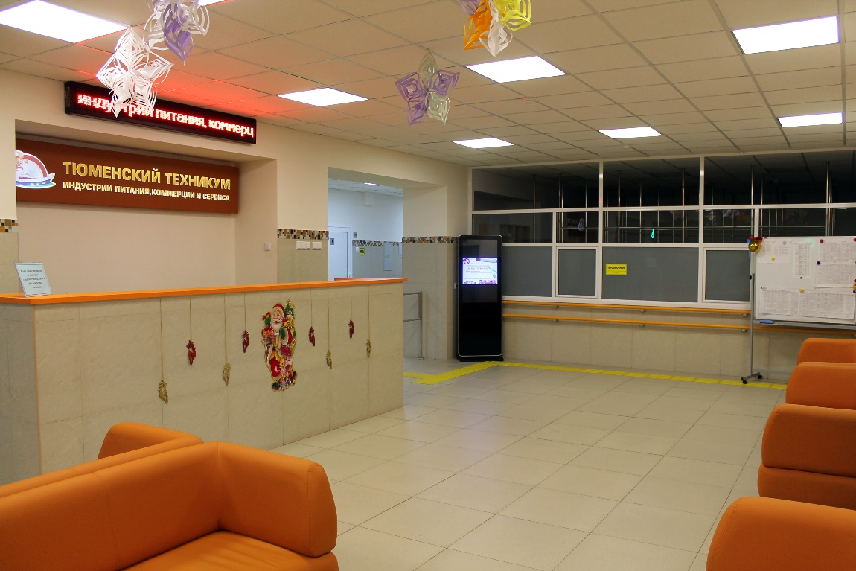
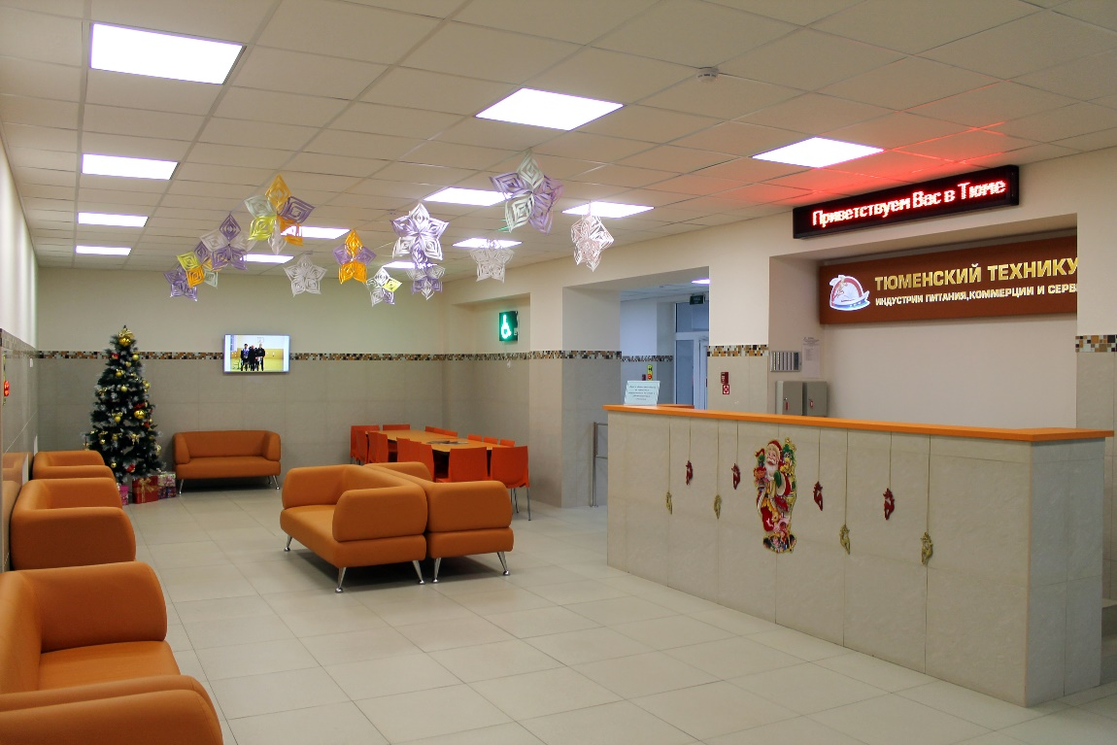
Вестибюль
Входная зона
ГАПОУ ТО «Техникум индустрии питания, коммерции и сервиса»

Slide 4
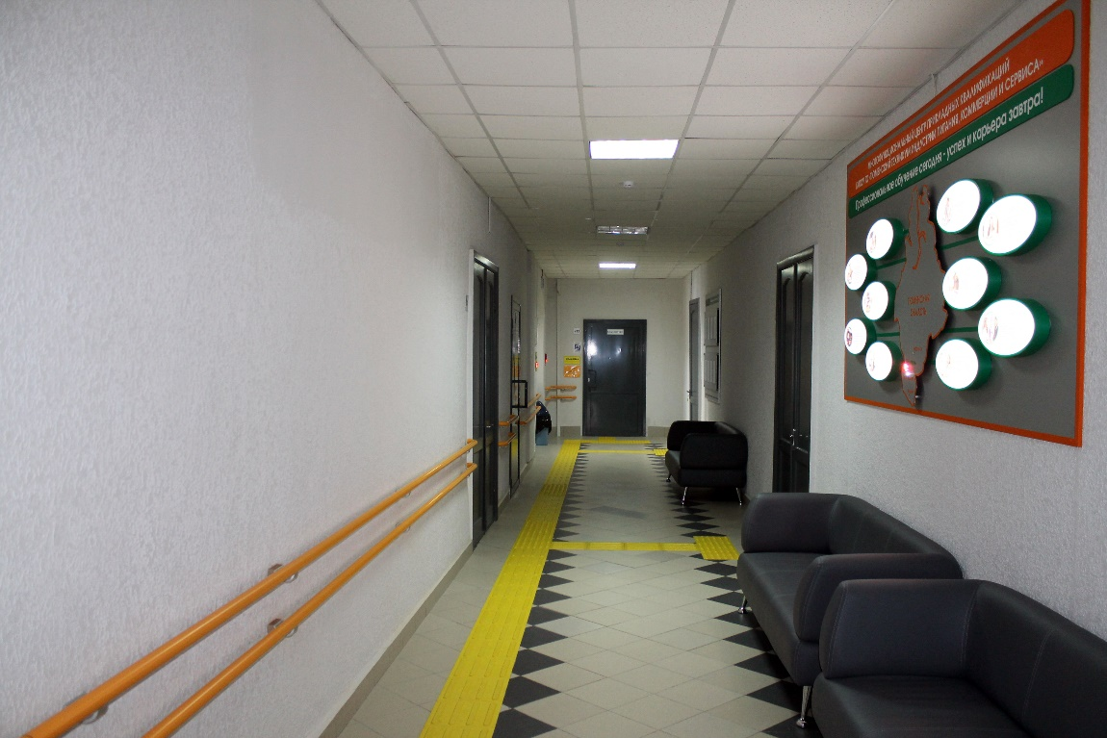
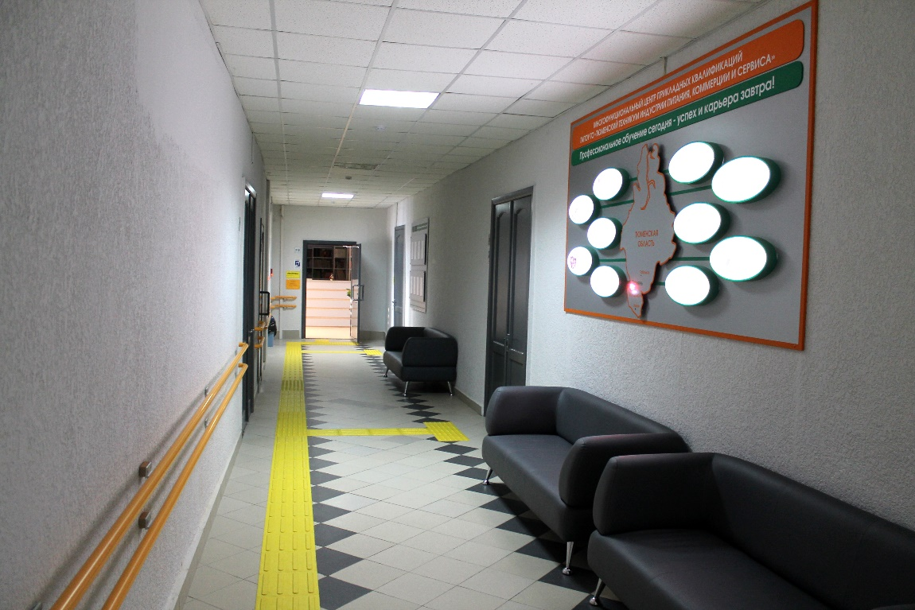
Коридор
Входная зона
ГАПОУ ТО «Техникум индустрии питания, коммерции и сервиса»

Slide 5
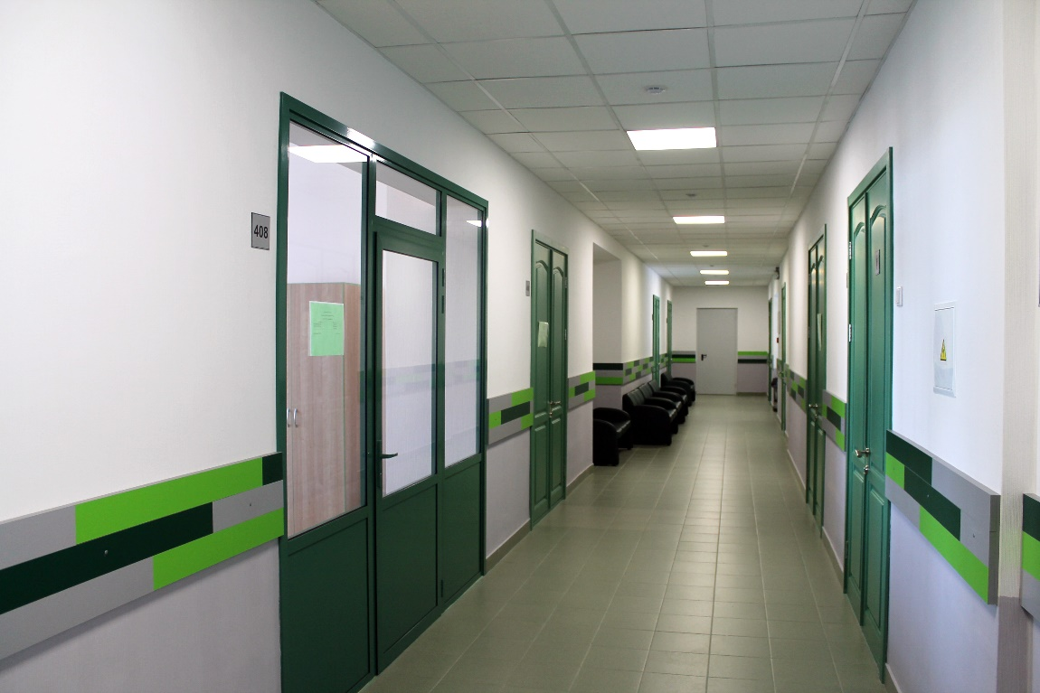
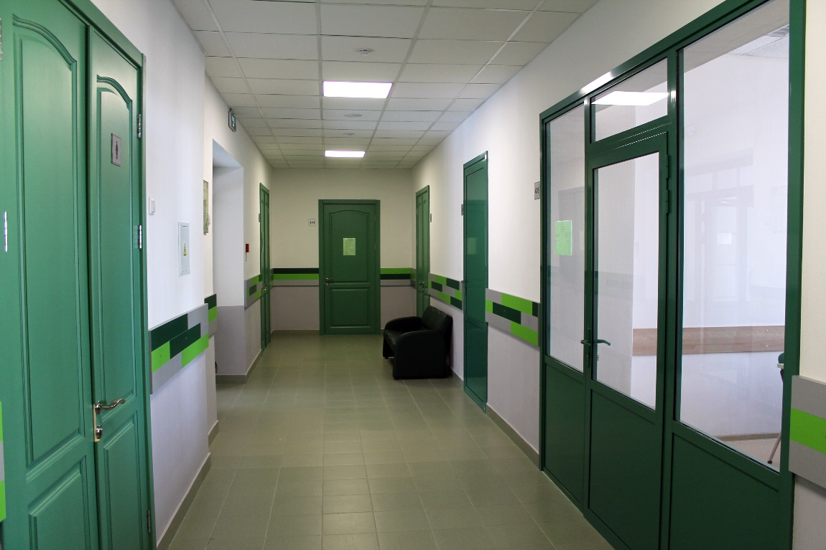
Коридор
Входная зона
ГАПОУ ТО «Техникум индустрии питания, коммерции и сервиса»

Slide 6
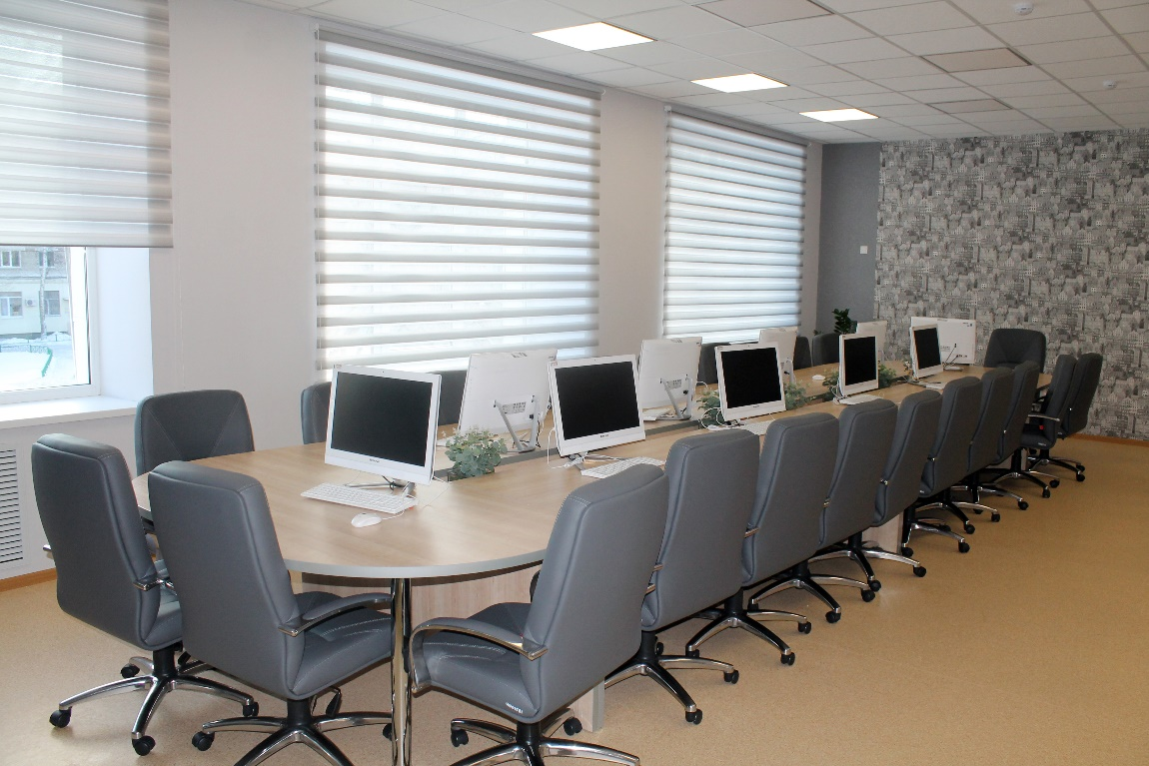
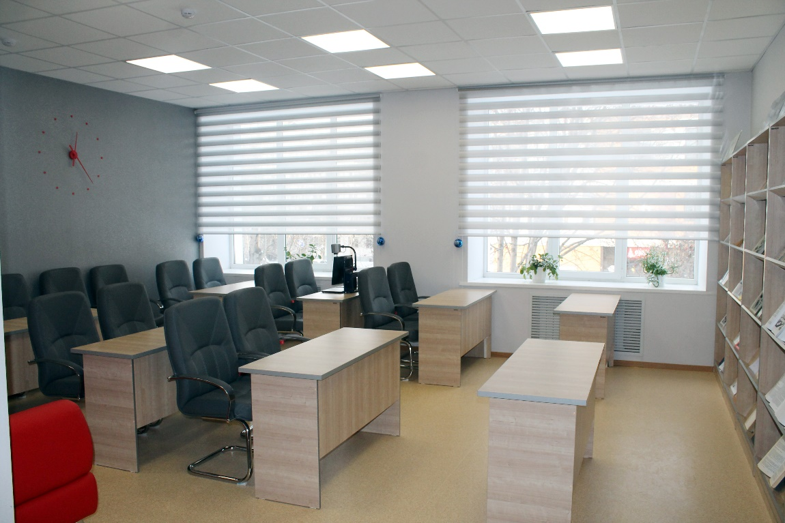
Информационно-библиотечный центр
Общественная зона
ГАПОУ ТО «Техникум индустрии питания, коммерции и сервиса»

Slide 7
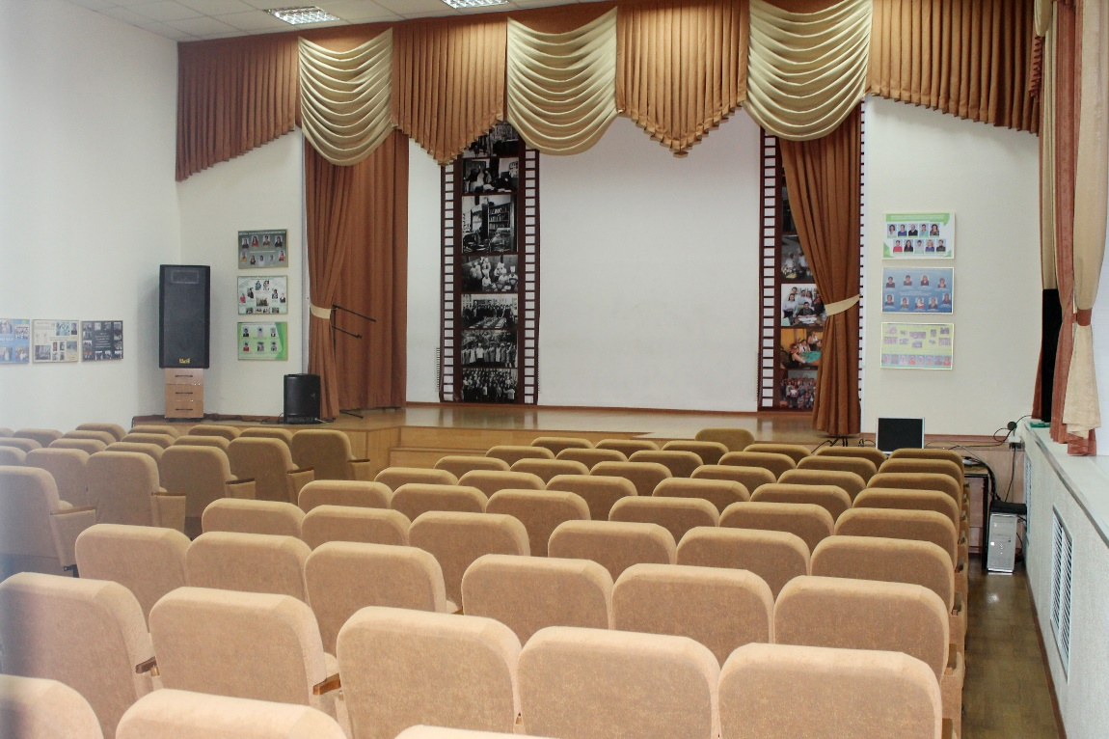
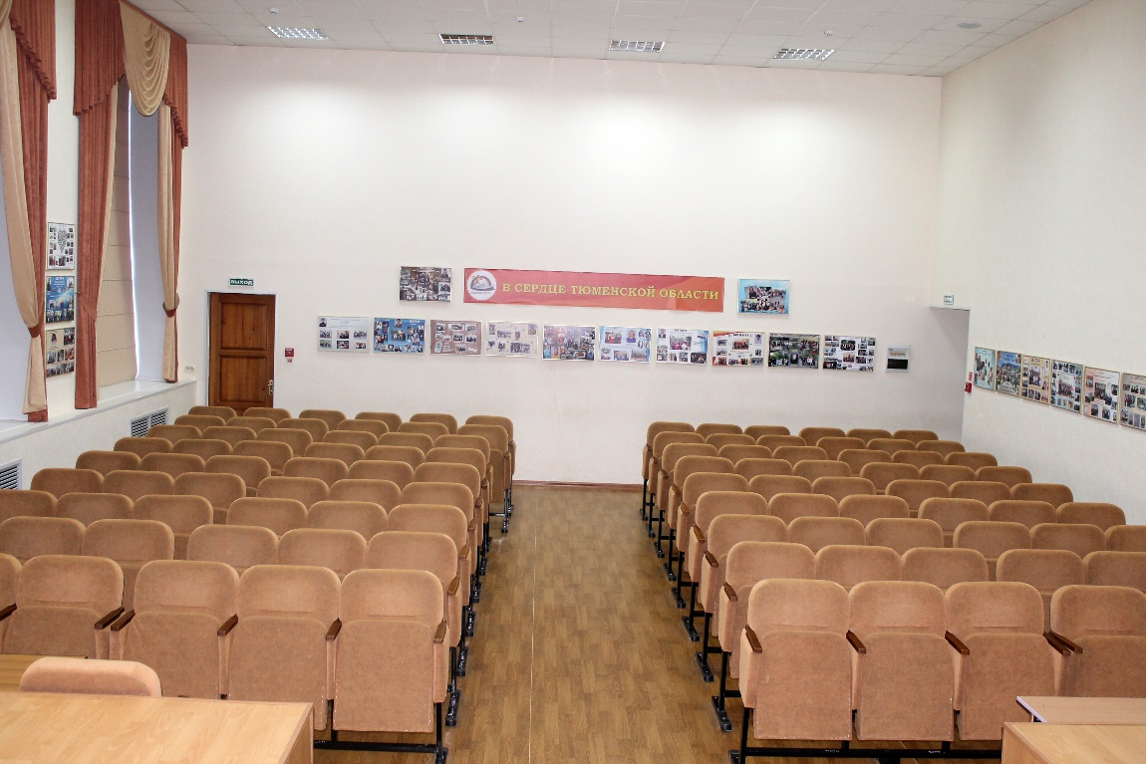
Актовый зал
Общественная зона
ГАПОУ ТО «Техникум индустрии питания, коммерции и сервиса»

Slide 8
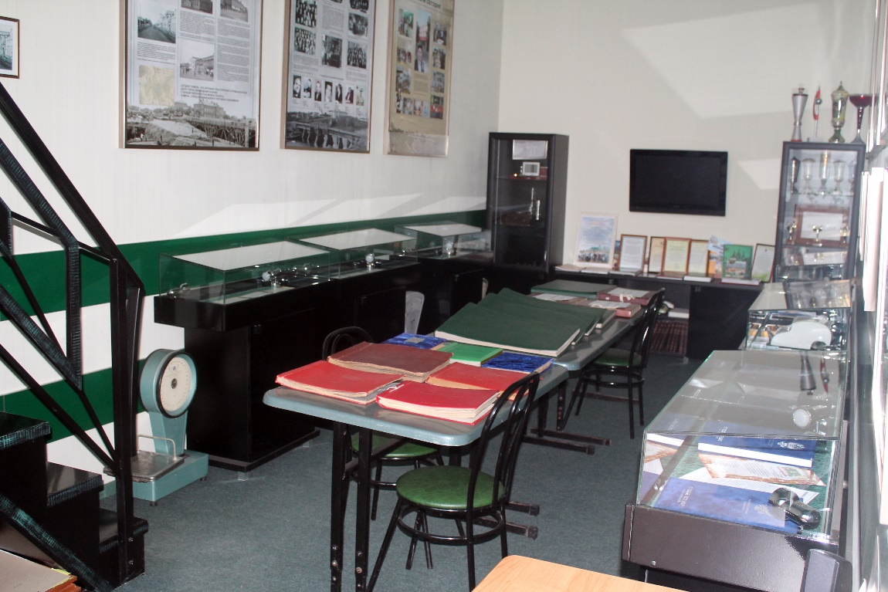
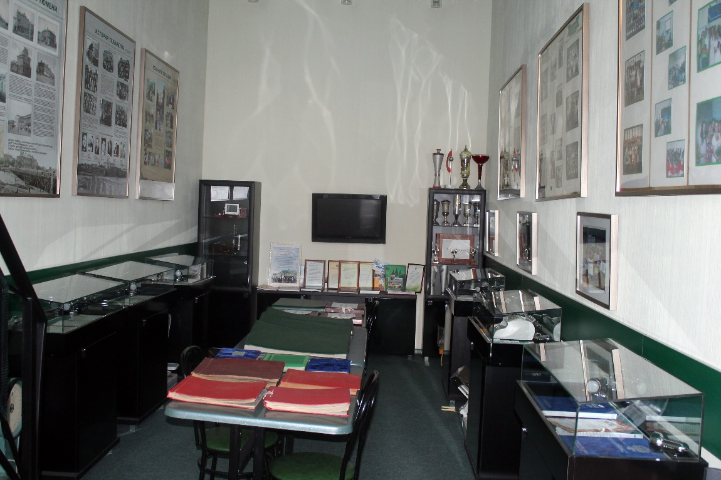
Музей
Общественная зона
ГАПОУ ТО «Техникум индустрии питания, коммерции и сервиса»

Slide 9
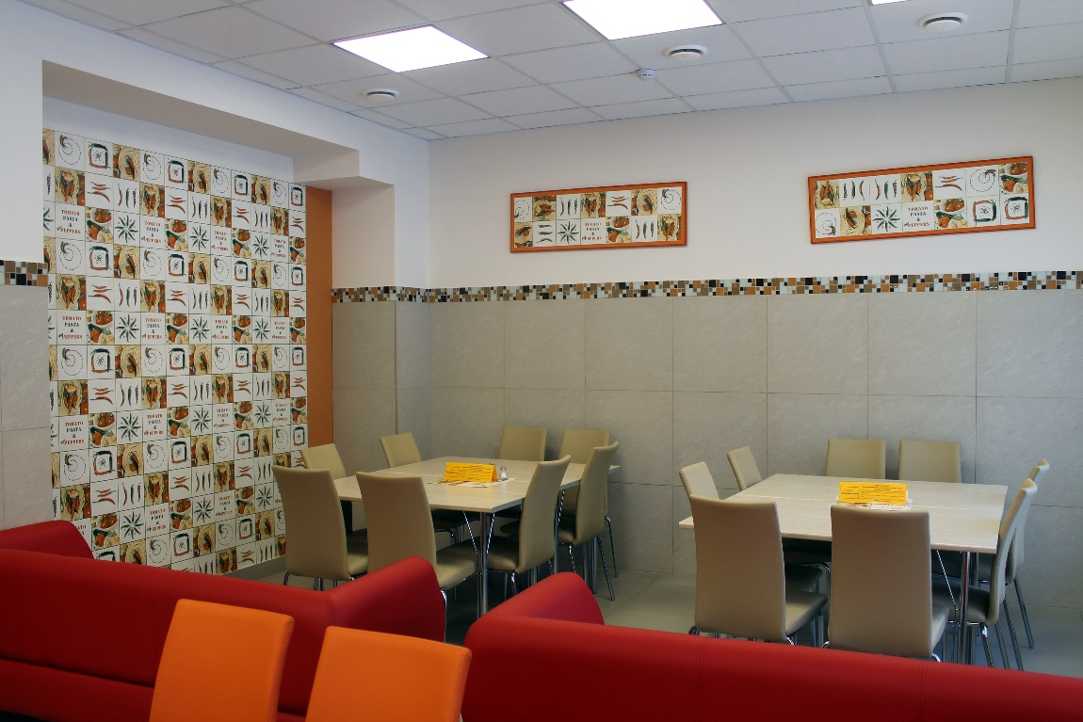
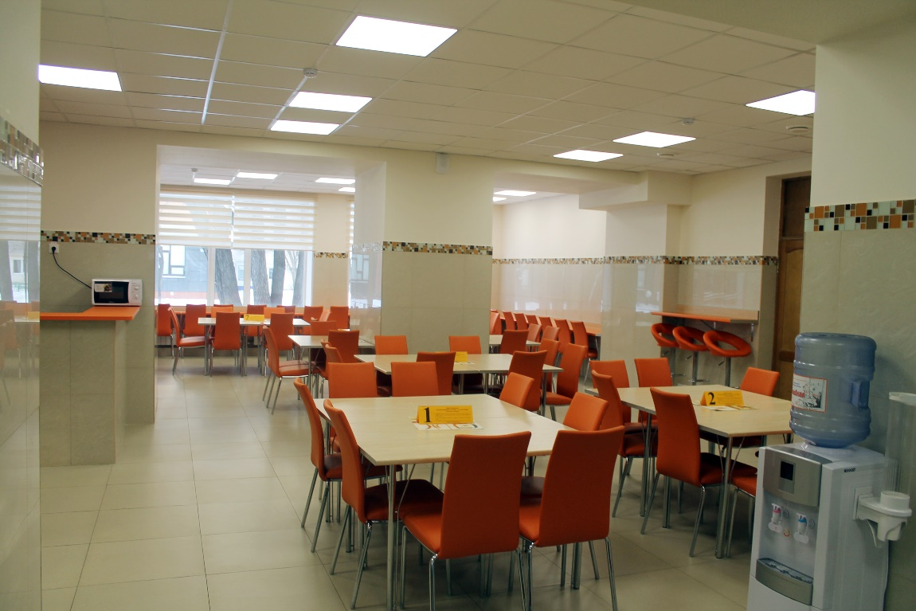
Столовая
Общественная зона
ГАПОУ ТО «Техникум индустрии питания, коммерции и сервиса»

Slide 10
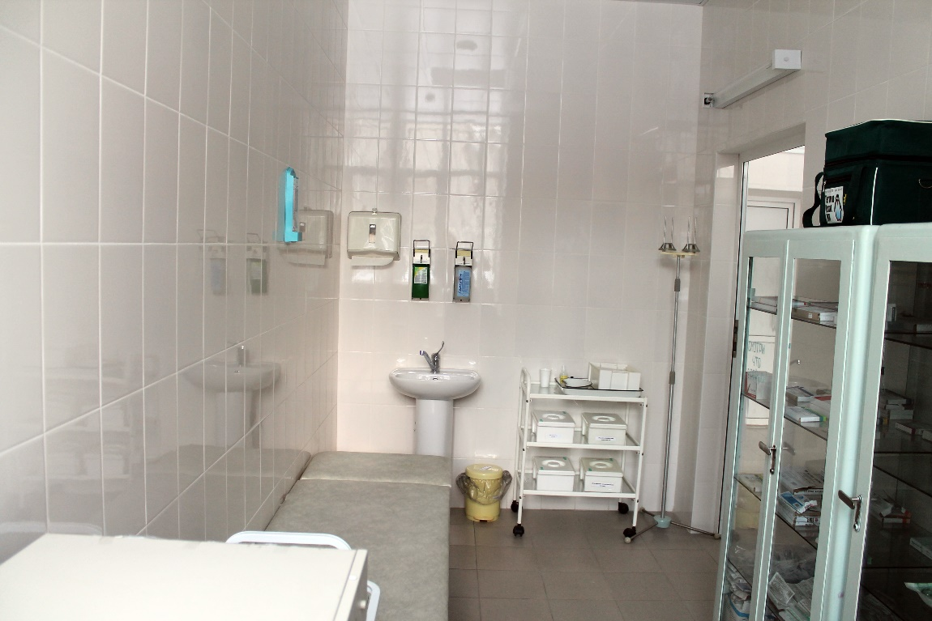
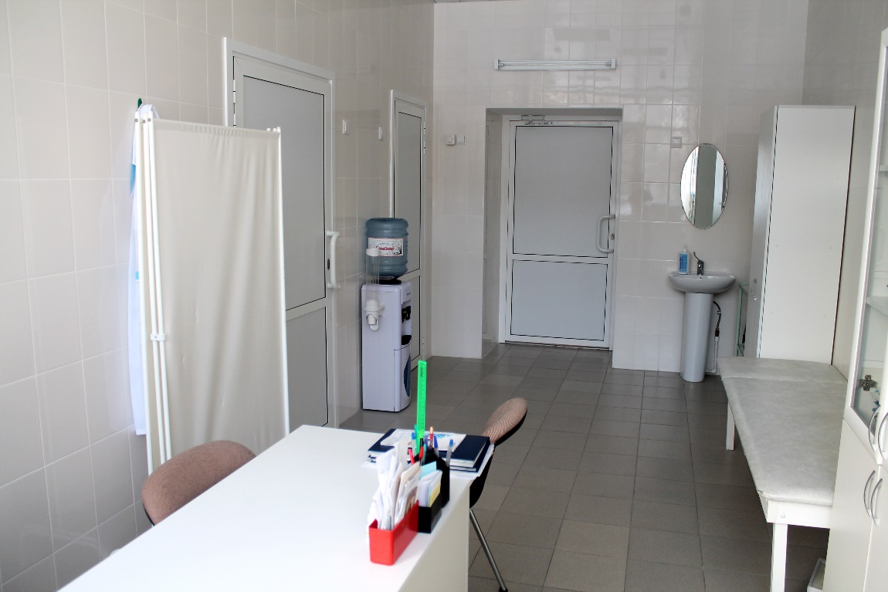
Медицинский пункт
Санитарная зона
ГАПОУ ТО «Техникум индустрии питания, коммерции и сервиса»

Slide 11
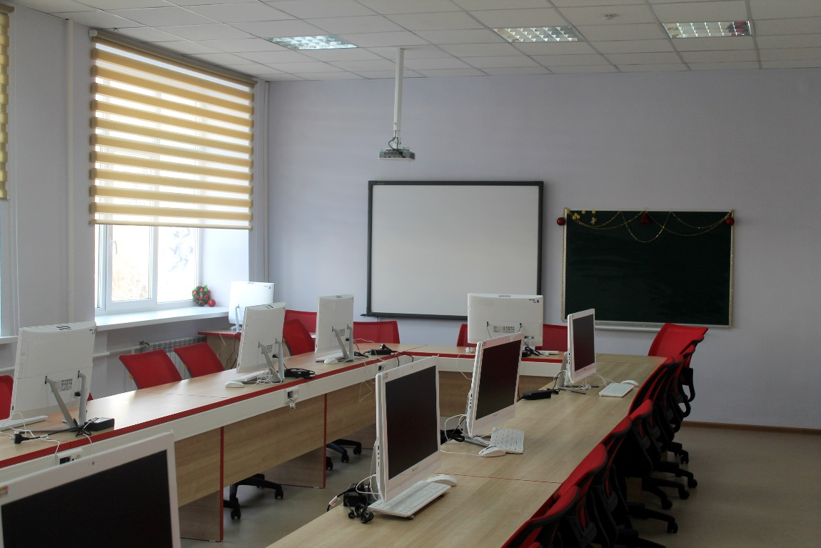
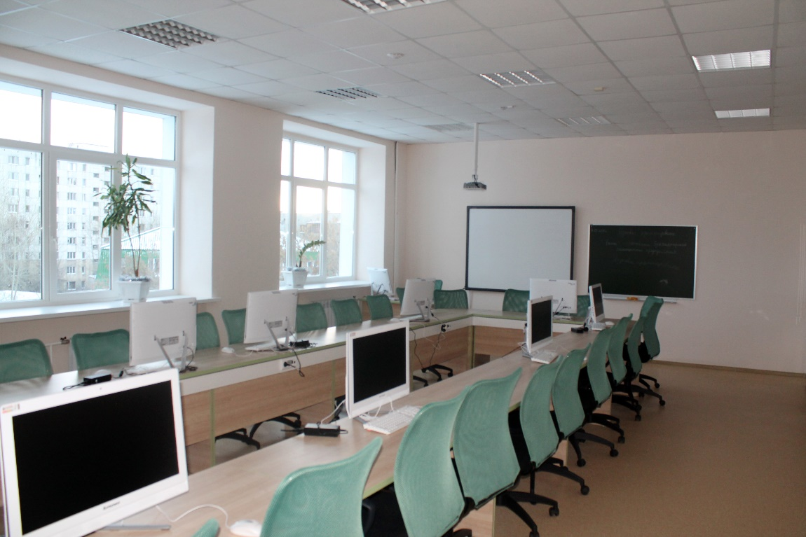
Учебные кабинеты
Учебная зона
ГАПОУ ТО «Техникум индустрии питания, коммерции и сервиса»

Slide 12
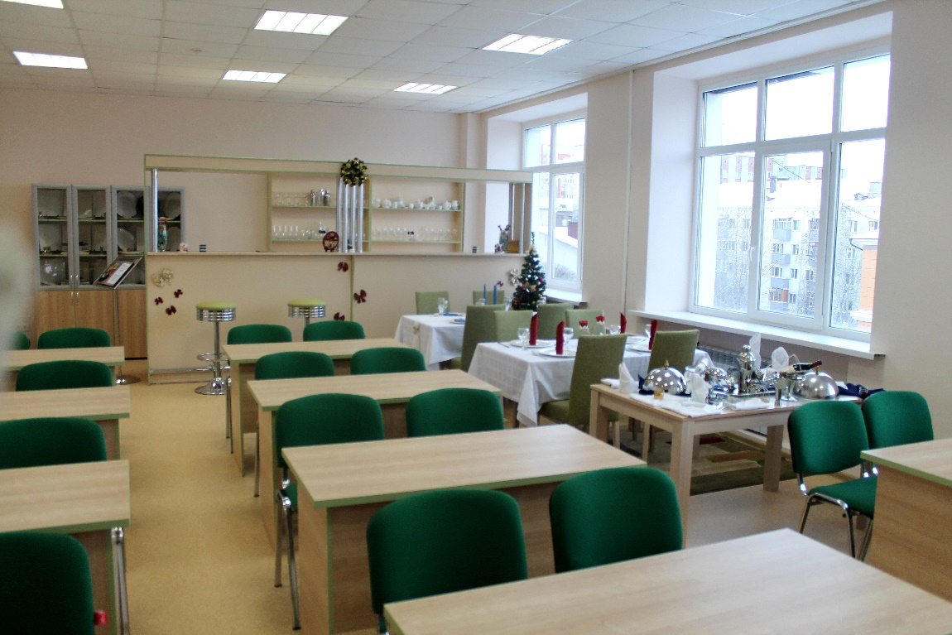
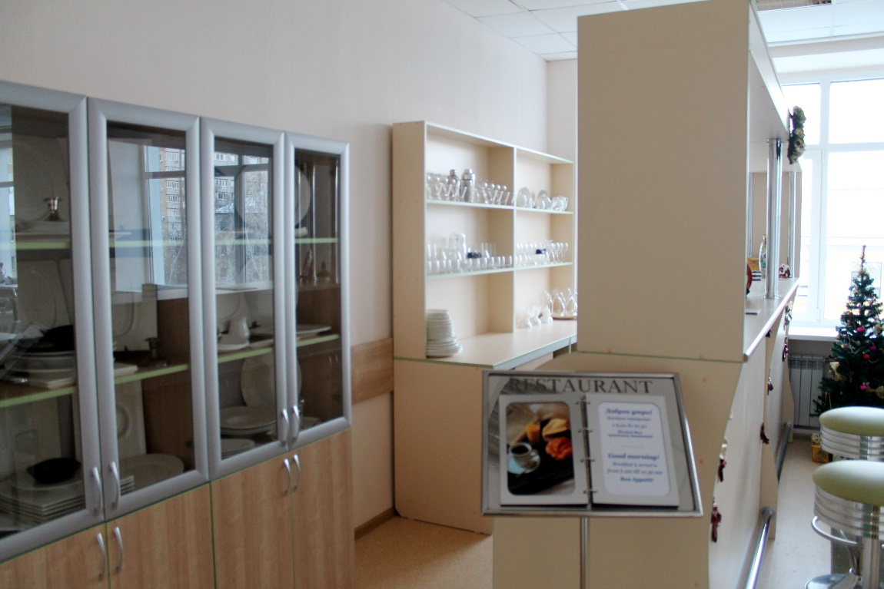
Учебные кабинеты
Учебная зона
ГАПОУ ТО «Техникум индустрии питания, коммерции и сервиса»

Slide 13
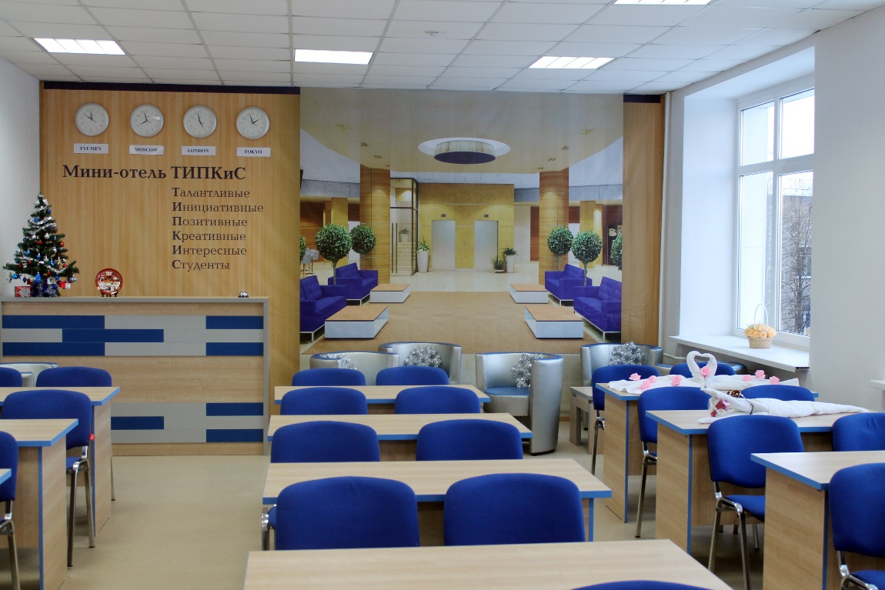
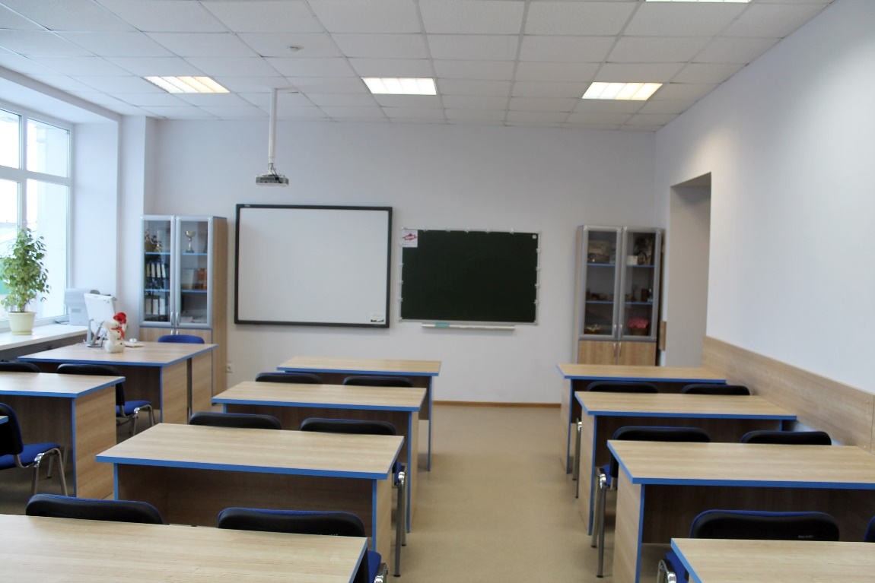
Учебные кабинеты
Учебная зона
ГАПОУ ТО «Техникум индустрии питания, коммерции и сервиса»

Slide 14
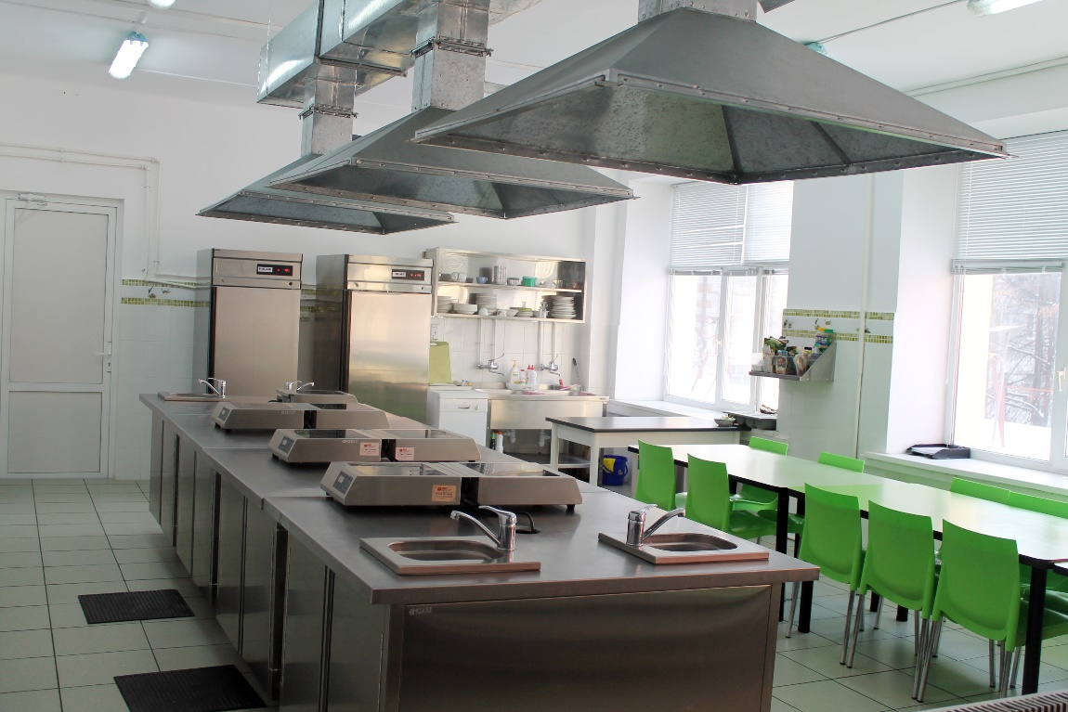
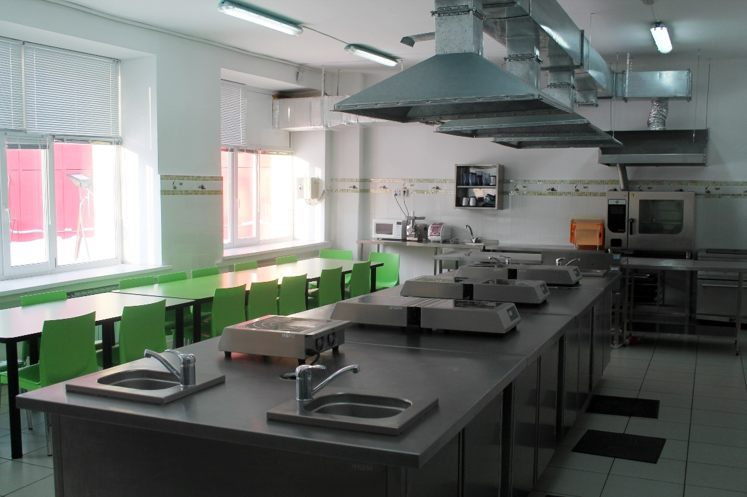
Лаборатории
Учебная зона
ГАПОУ ТО «Техникум индустрии питания, коммерции и сервиса»

Slide 15
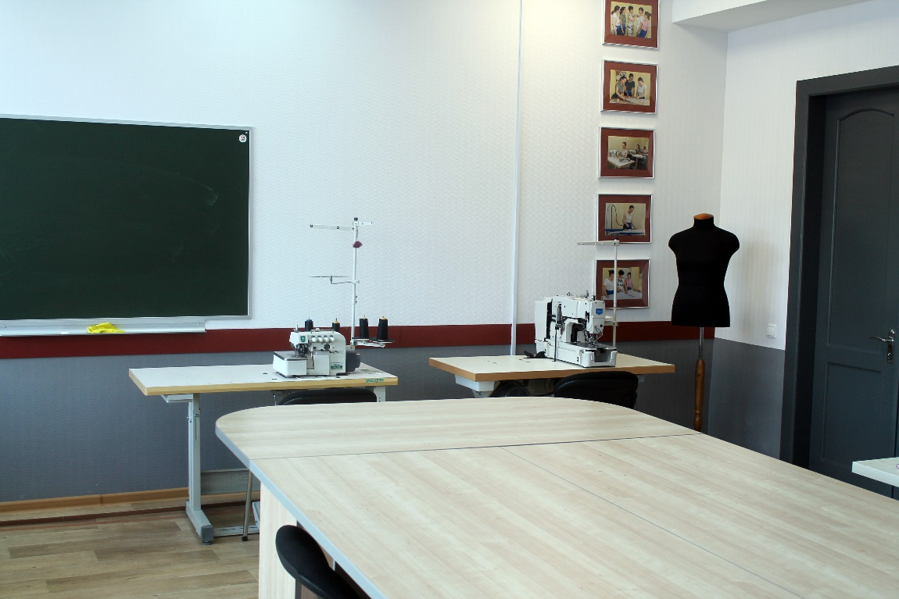
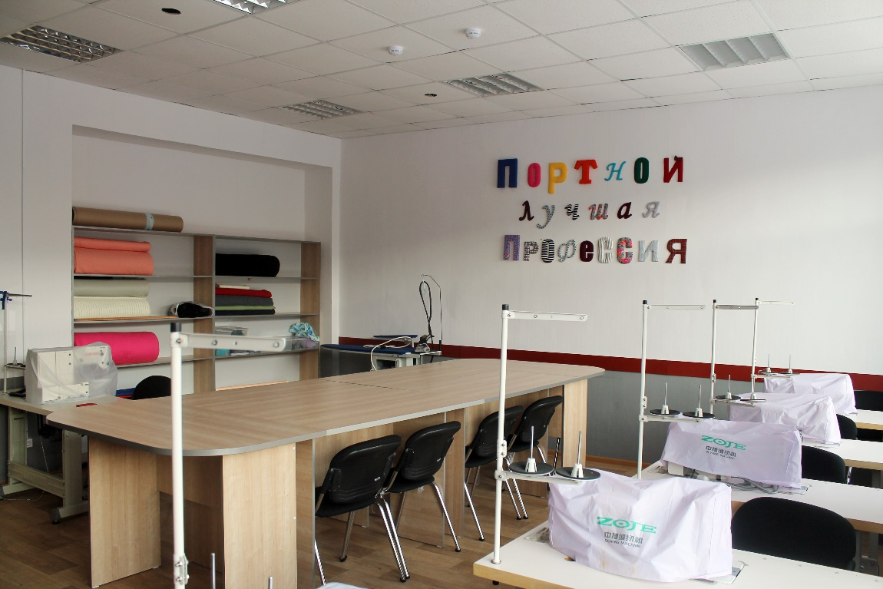
Мастерские
Учебная зона
ГАПОУ ТО «Техникум индустрии питания, коммерции и сервиса»

Slide 16
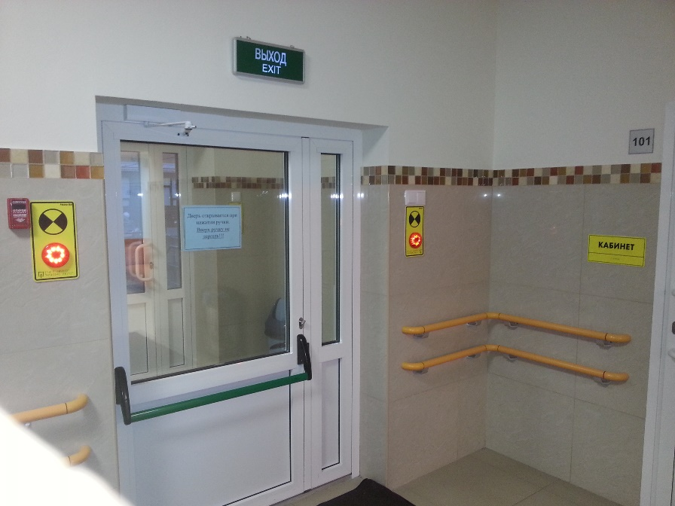
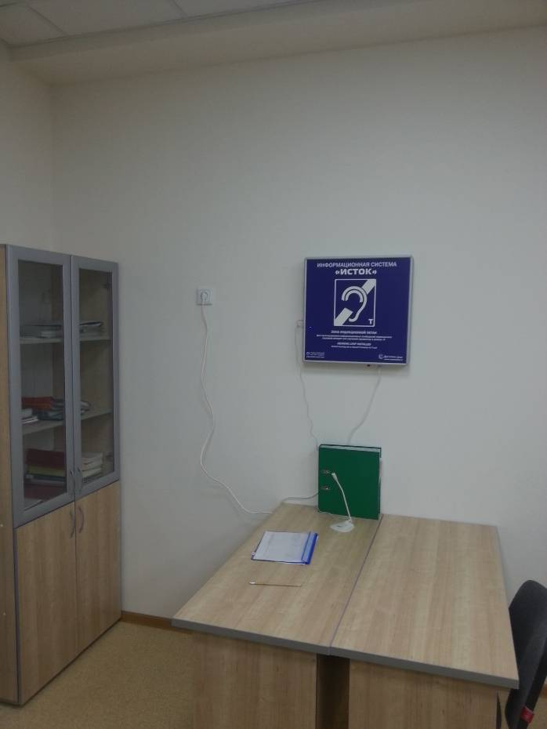
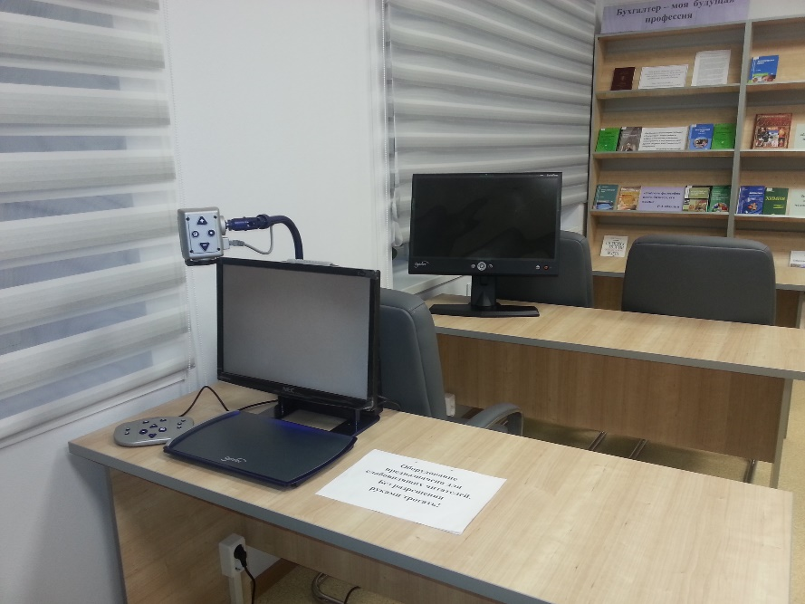
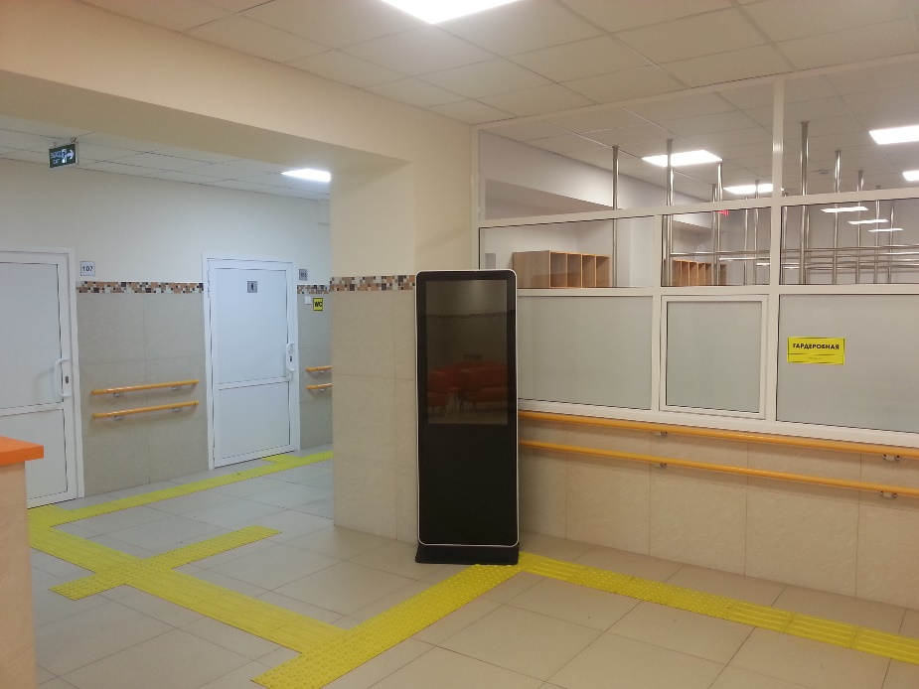
Доступная среда
для лиц с ОВЗ
ГАПОУ ТО «Техникум индустрии питания, коммерции и сервиса»

Slide 17
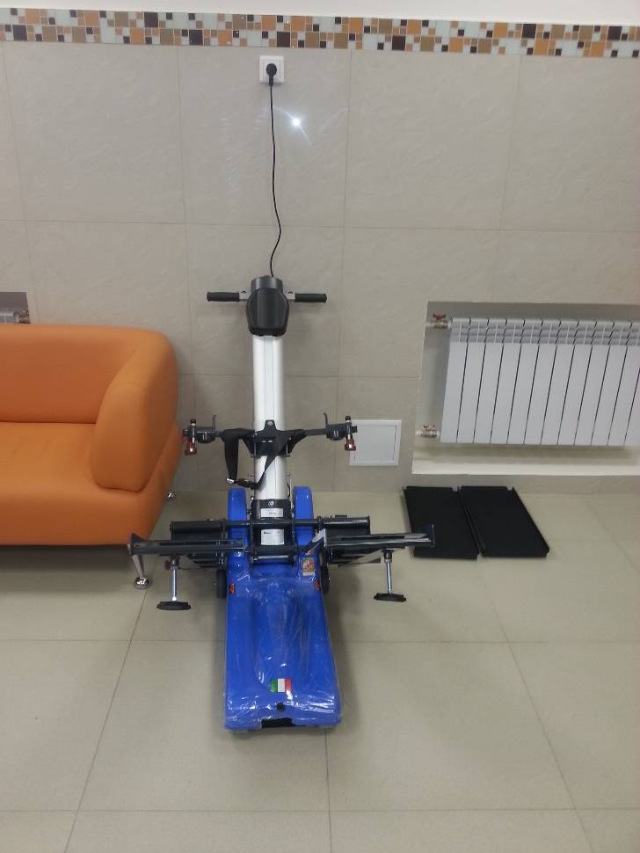
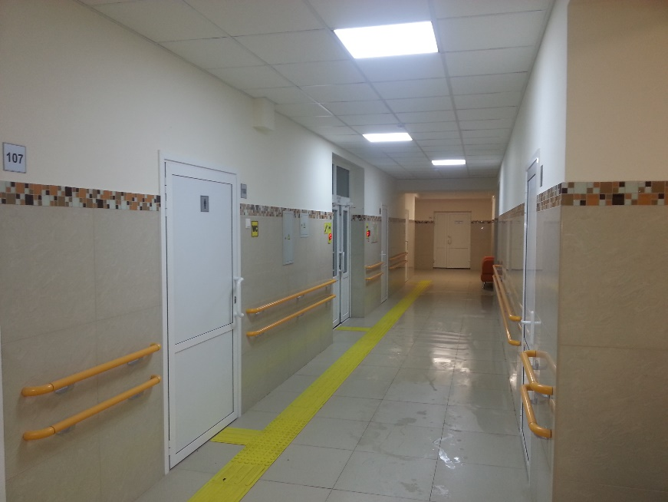
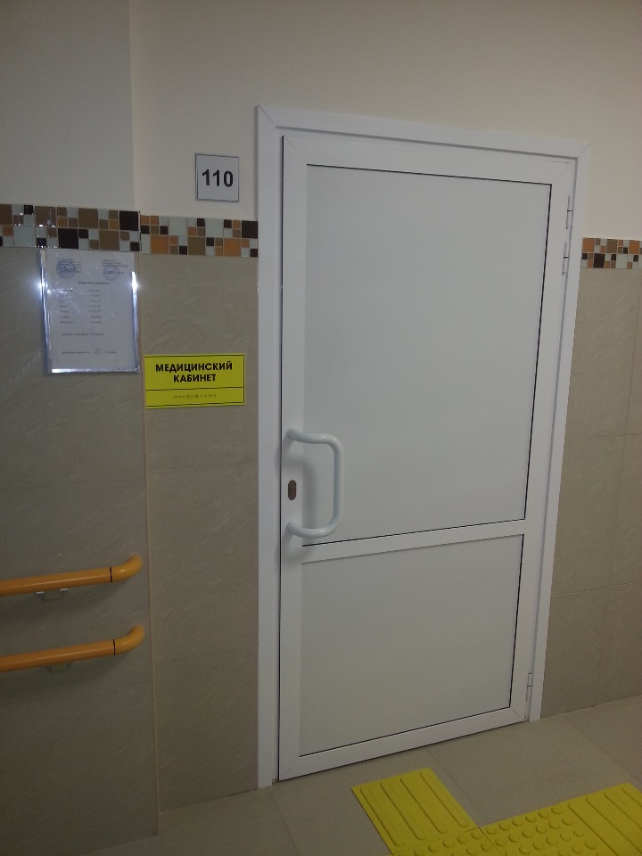
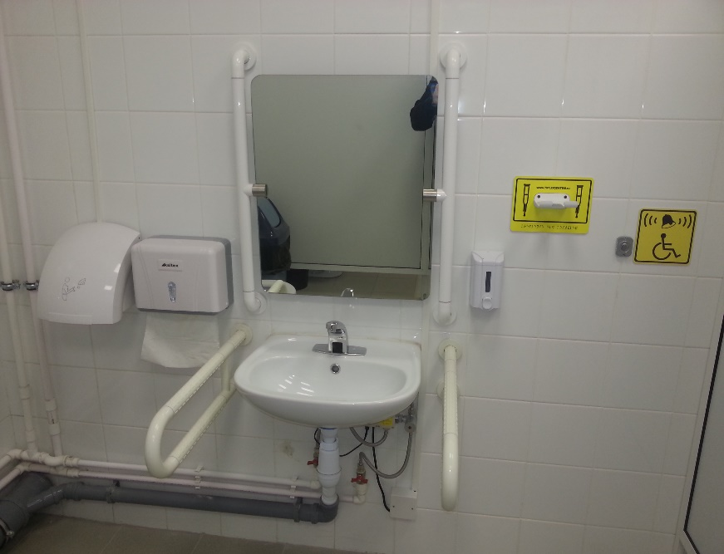
Доступная среда
Для лиц с ОВЗ
ГАПОУ ТО «Техникум индустрии питания, коммерции и сервиса»

Slide 18
Социокультурная образовательная среда
ГАПОУ ТО «Техникум индустрии питания, коммерции и сервиса»

Slide 19
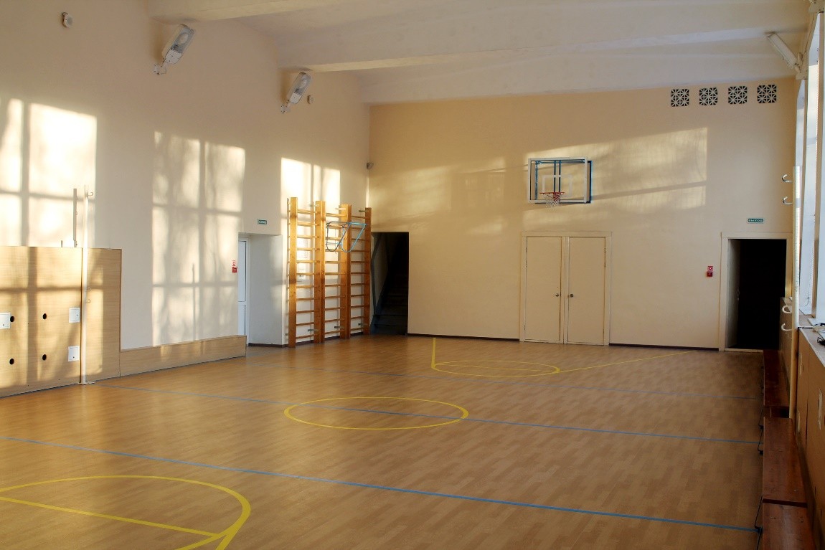
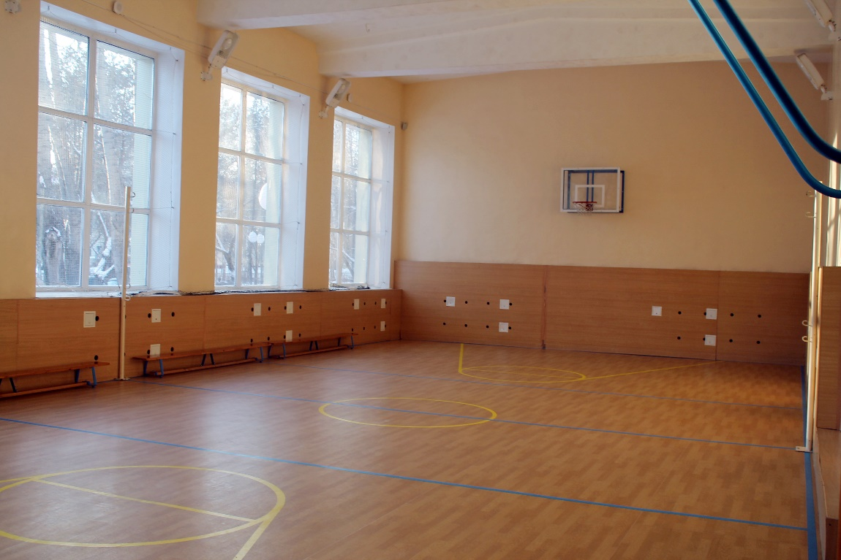
Спортивный зал
Учебная зона
ГАПОУ ТО «Техникум индустрии питания, коммерции и сервиса»

